Slide 1
FACULDADE IMPACTA - Pós-Graduação em Engenharia de Software
Projeto de Interface do Usuário
Amanda Ferreira
Bruno Silva
Elizangela Santos
Lilian Clementino
Levi Lucena
Matheus Catossi
São Paulo
2017

Slide 2
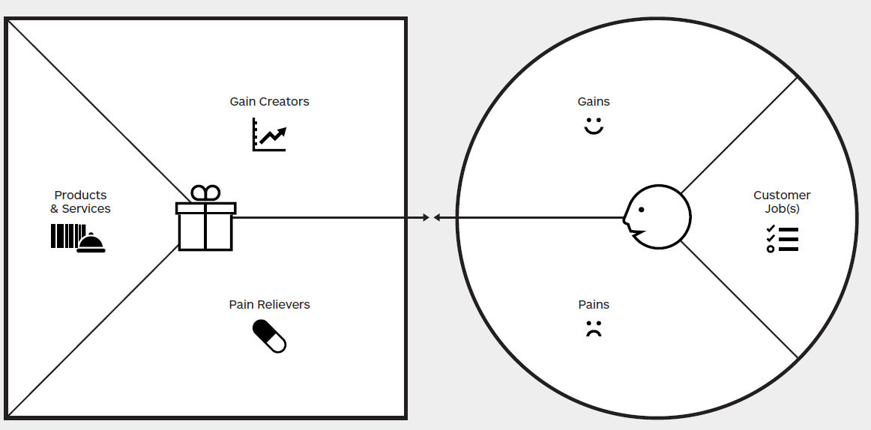
Exercício 1 Canvas
Emissão de relatórios estatísticos;
Alertas de acompanhamentos via sms /e-mail;
Controle dos retornos;
Níveis de acesso ao Sistema;
Performance no processo;
Economia financeira;
Rápido acesso à informação.
Efetiva o cadastro do aluno;
Agenda retornos;
Acompanhamento dos alunos;
Cadastro de acompanhamentos;
Armazenamento em nuvem;
Cadastro de alertas.
Psicóloga
Falta de acompanhamento do aluno;
Grande quantidade de documentos físicos (papéis);k
Dificuldade para identificar os alunos cadastrados;
Automatização no Cadastro e acompanhamento dos alunos e famílias;
Gestão de resultados;
Centralização da informação.

Slide 3
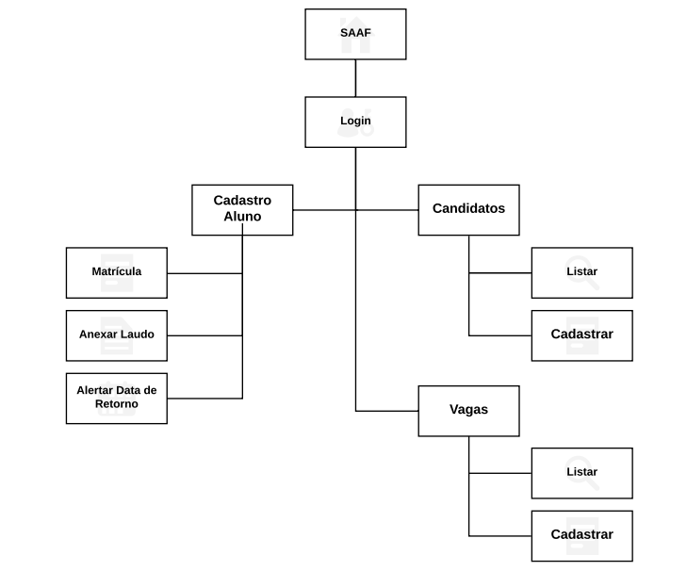
Exercício Mapa do Site:

Slide 4
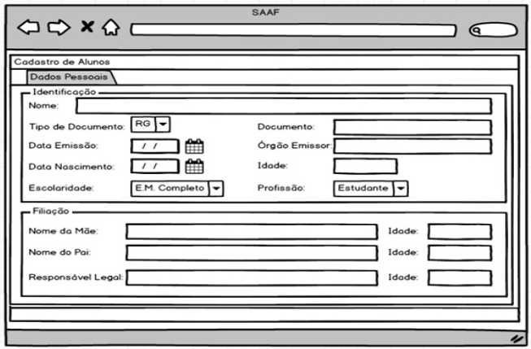
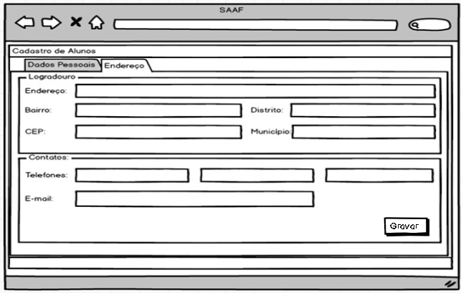
Exercício, Aula 14/05:
Versão 001: Protótipos de Cadastros

Slide 5
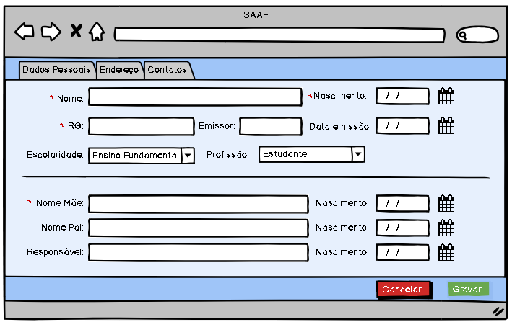
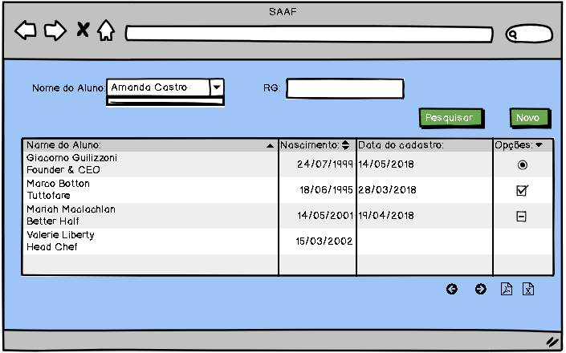
Exercício, Aula 14/05:
Versão 002: Protótipos de Cadastros e Relatórios

Slide 6
Exercício, Aula 21/05:
Façam uma avaliação da interface projetada no curso, através de uma técnica heurística.

Slide 7
Exercício 21/05:
2. Crie uma lista com os problemas encontrados:
2.1 Alinhamento dos campos;
2.2 Alinhamento das caixas de textos;
2.3 Falta de ícones;
2.4 Botão com cores monocromáticas, não intuitivas com relação à funcionalidade;
2.5 Cores da tela monocromáticas;
2.6 Botões desalinhados;
2.7 Layout da tela não uniforme;
2.8 Campo obrigatório sem nenhuma identificação;
2.9 Relatório sem ícone nas funcionalidades de impressão

Slide 8
3. Proponha melhorias para solucionar os problemas
3.1 Campos alinhados à direita e disposição das Caixas de texto, para facilitar a leitura e o preenchimento dos campos por parte do usuário;
3.2 Inclusão de ícones de atalhos para impressão de relatórios;
3.3 Cores dos botões alterados de forma intuitiva de acordo com a funcionalidade do botão;
3.4 Cores de fundo da tela foram definidas utilizando como referência a matriz de cores;
3.5 Incluídos botões na tela de cadastro e relatórios, alinhados de acordo com a tela;
3.6 Layout da tela refeito;
3.7 Incluído (*) asterisco em campos obrigatórios;
3.8 Incluídos ícones de formato de impressão de relatórios.

Slide 9
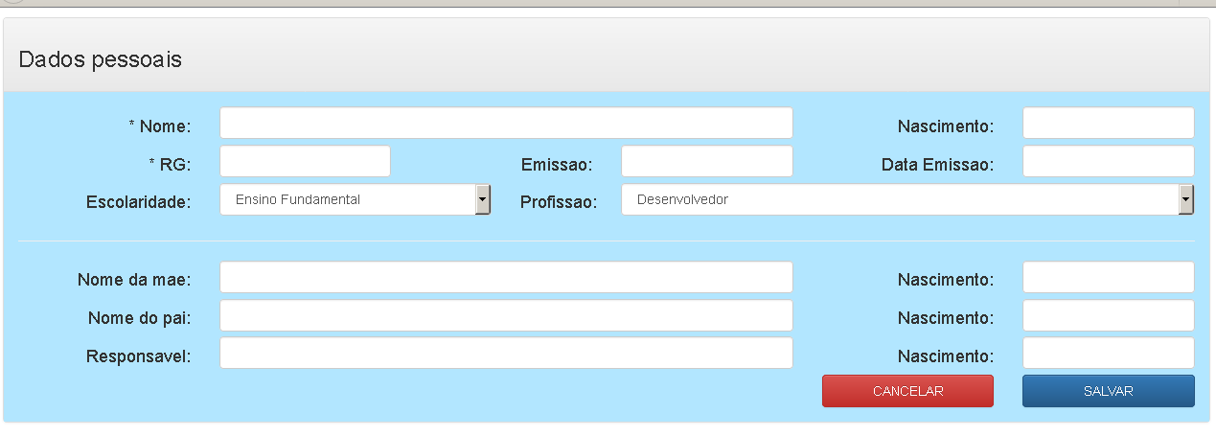
Telas do sistema após aplicação das melhorias:
Cadastro de Alunos:

Slide 10
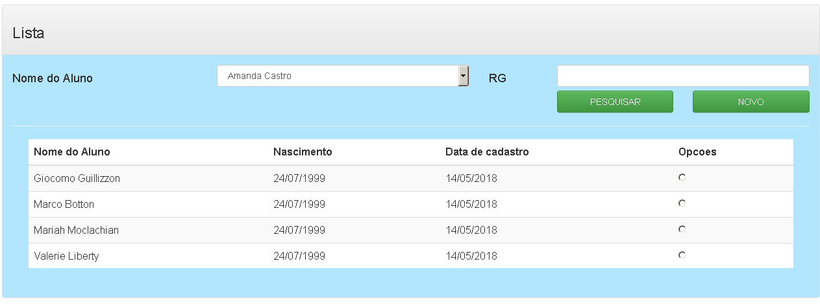
Telas do sistema após aplicação das melhorias:
Relatório de alunos matriculados:

